Slide 2
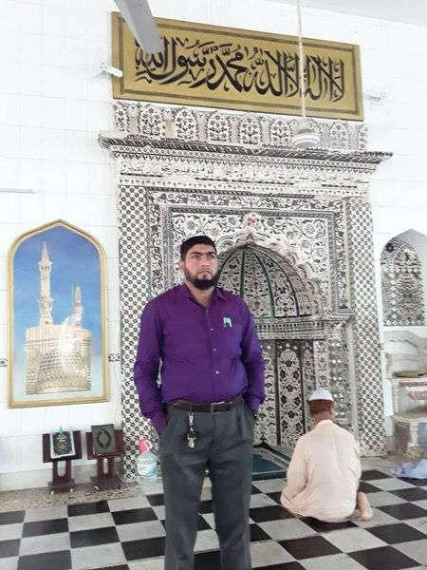
শিক্ষক পরিচিতি
নামঃমোঃহজালালখানঁ
সহকারীশিক্ষক(শরীর চর্চা) ।
আব্দুলকাইয়ুমদাখিলমাদ্রসা, দক্ষিনপারগেন্ডারিয়া, কেরানীগন্জ, ঢাকা-১৩১১ ।
মোবাইল: ০১৭৫৭৬০১৬৯৬
email:shahjalaltitu5@gmail.com

Slide 3
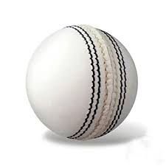
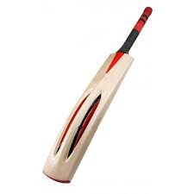
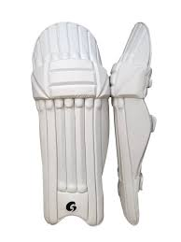
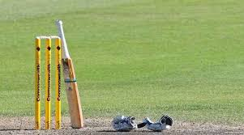

Slide 4
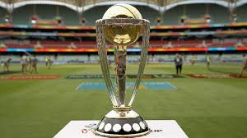
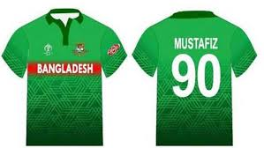
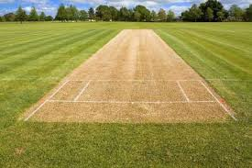

Slide 5
পাঠ পরিচিতি
শ্রেনী ঃ দশম
বিষয় ঃ শারীরিক শিক্ষা ও স্বাস্থ্যবিজ্ঞান ও খেলাধুলা
অধ্যায় ঃ অষ্টম
পাঠ ঃ ক্রিকেট খেলার আইন-কানুন
সময় ঃ ৪০ মিনিট
তারিখ ঃ ১৬-০৩-২০২১ইং

Slide 6
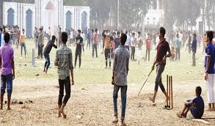
এ অধ্যায় শেষে আমরা…
ক্রিকেট খেলার ইতিহার সম্পর্কে জানতে পারব ।
খেলার আইন-কানুন মেনে ক্রিকেট খেলায় অংশ গ্রহন করতে পারব।
দলগত খেলার মাধ্যমে সহযোগিতামূলক মনোভাব বৃদ্ধি করতেপারব ।
দলগত খেলার মাধ্যমে নেতৃত্বদানে সক্ষম হব।
দলগত খেলার মাধ্যমে আইন-কানুন মানা ও শৃঙ্খলাবোধ বৃদ্ধি করতে পারব ।

Slide 7
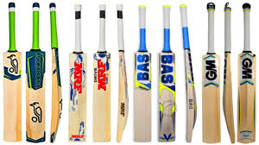
নবম শ্রেনীর ফাহিম হারেসকে বলল আগামী শুক্রবার আমরা মাদ্রাসার মাঠে ক্রিকেট খেলব। হারেস বলল আমাদের তো ক্রিকেট সামগ্রি নেই। তখন ফাহিম ক্লাসের সকল ছাত্রকে ঢেকে বলল তোমরা সবাই আগামীকাল পঞ্চাশ টাকা করে নিয়ে আসবে । এই টাকা দিয়ে ব্যাট,বল,ষ্টাম্প,প্যাড ও অন্যান্য ক্রিকেট সামগ্রি কিনব।রোকন জিঙ্গেস করলম আমরা কি ওয়ানডে খেলব নাকি টেষ্ট। ফাহিম বলল যেহেতু শুধু ছুটির দিন খেলব সেহেতু ওয়ানডেই খেলা উচিৎ। তখন সবাই রাজি হয়ে গেল।

Slide 8
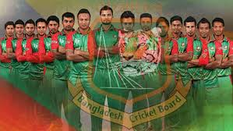
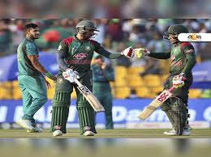
ক্রিকেট খেলার জন্ম কোন দেশে ?
ক্রিকেট কাউন্সিল কেন গঠন করা হয়েছিল ?
ওয়ানডে খেলা কাকে বলে ? ব্যাখ্যা কর ?
ফাহিম কেন সবার কাছ থেকে পঞ্চাশ টাকা করে চাঁদা ধরল ? উদ্দিপকের আলোকে বিশ্লেষন কর ?

Slide 9
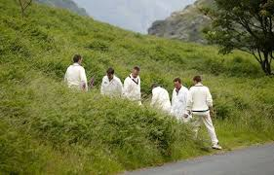
কিক্রেটেরি ইতিহাস
ক্রিকেট খেলার জন্ম ইংল্যান্ডে।একে রাজার খেলা নামেও অভিহিত করা হয়।পরিস্কার –পরিচ্ছন্ন পোশাক,দিনব্যাপী খেলা,দুপুরের খাবার,বিকেলের চা-নাশতা,নিয়ম-কানুনের মধ্যে ভদ্র আচরন এসব কিছু মিলে এক অভিজাত খেলা হিসেবে গন্য করা হয়।

Slide 10
ক্রিকেট খেলার পিচ
পিচের দৈর্ঘ্য ২২গজ।
প্রস্থ ১০ফুট।
পিচের দুই মাথায় ৩টি করে ৬টি ষ্টাম্প থাকে ।
ষ্টাম্পের উচ্চতা ২৮ ইঞ্চি ।
৩ টি ষ্টাম্পের প্রস্থ ৯ ইঞ্চি।
ষ্টাম্পের মাথার উপর ২টি বেল থাকে।
বেলসহ ষ্টাম্পেটর উচ্চতা ২৮.৫ ইঞ্চি।

Slide 11
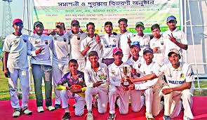
খেলোয়ার
দেশের মাটিতে খেলা হলে ১৪ জন এবং বিদেশের মাটিতে হলে ১৫ জন খেলোয়ার নিয়ে দল গঠন করা হয়। এদের মধ্যে ১১ জন মাঠে খেলায় অংশ গ্রহন করে। অবশিষ্ট৩ বা ৪ জন খেলোয়ার অতিরিক্ত হিসেবে থাকে।অতিরিক্ত খেলোয়ার শুধু ফিল্ডিং করতে পারে। কিন্তু ব্যাটিং ,বোলিং ও উইকেট কিপিং করতে পারবে না।

Slide 12
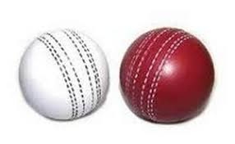
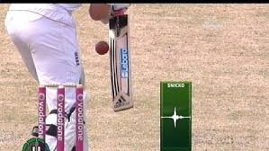
বল
বল গোলাকার হবে । পরিধি হবে ৮.৭৫ইঞ্চি*৯ইঞ্চি। খেলার পূর্বে বল আম্পায়ার ও উভয়দলের ক্যাপটেন দ্বারা অনুমোদিত হবে।

Slide 13
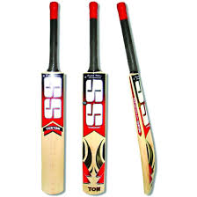
ব্যাট
ব্যাটের দৈর্ঘ্য ৩৮ ইঞ্চির বেশি নয়,প্রস্থ ৪.২৫ইঞ্চির বেশি হবে না।

Slide 14
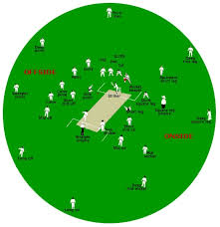
মাঠে খেলোয়াড়দের
অবস্থান
একটি দল মাঠে ফিল্ডিং করার সময় বিভিন্ন অবস্থানে দাঁড়াতে হয়।এটা নির্ভর করে বোলারের বোলিং কৌশলের উপর। ফিল্ডিং করার সময় ১১ জন কেলোয়াড়কে ১১টি স্থানে দাঁড়াতে হয়। তবে মাঠে এর চেয়ে অনেক বেশি অবস্থান রয়েছে।

Slide 15
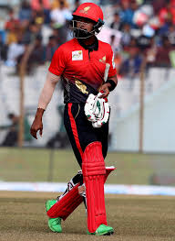
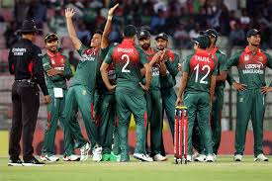
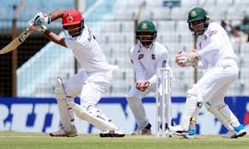
ক্রিকেট খেলা ৩ প্রকার
টি-টুয়েন্টি খেলা(২০ ওভার)
ওয়ানডে খেলা (৫০ ওভার)
টেষ্ট খেলা(৫ দিনের)

Slide 16
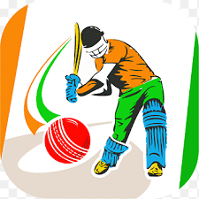
আইন কানুন
কিক্রেট খেলারআইন সর্বমোট ২৪টি।

Slide 17
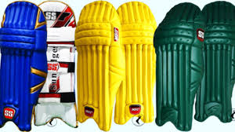
ওবারঃ- ৬ টি শুদ্ধ বলে এক ওবার হয়।
বাউন্ডারিঃ-ব্যাটে বল লেগে মাটি স্পর্শ করে যখন বাউন্ডারি রেখা অতিক্রম করে তাকে
তাকে বাউন্ডারি বলে। বাউন্ডারি হলে ব্যাটসম্যানের নামে ৪ রান যোগ হয়।
ওবার বাউন্ডারিঃ-ব্যাটের আঘাতে বল যখন শূন্যে দিয়ে বাউন্ডারি রেখা অতিক্রম করে
তখন তাকে ওবার বাউন্ডারি বলে। ওবার বাউন্ডারি হলে ব্যাটসম্যানের নামে ৬ রান যোগ হয়।
বাই এবং লেগ বাইঃ-বল যদি ব্যাটসম্যানের ব্যাটের বা দেহের কোথাও স্পর্শ না করে অতিক্রম করে এবং কোন রান সংগ্রহ করে তবে আম্পায়ার বাই এবং বল যদি দেহের বা পোশাকে স্পর্শ করে তবে লেগ বাই এর
সংকেত দেন।

Slide 18
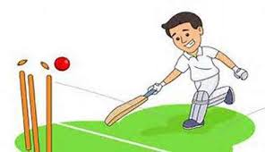
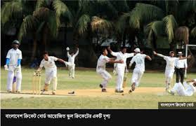
ওয়াইড বল ঃ- বল ব্যাটসম্যানের খেলার নাগালের বাইরে দিয়ে গেলে ওয়াইড বল হয়।
রান আউটঃ-রান নেওয়ার সময় ব্যাটসম্যান যদি ক্রিজে পৌছার আগেই ফিল্ডারগন বল দ্বারা বেল ফেলে দেয় তখন ব্যাটনম্যান রান আউটের আওতায় পড়ে।
এল.বি.ডব্লিউঃ-আম্পায়ার যদি মনে করেন যে লেগস্পাম্পের বাইরে বল ছাড়া কোনো বল ব্যাটসম্যানের পায়ে বা শরীরে প্রতিহত না হলে সরাসরি স্পাম্পে আঘাত করতো তবে তিনি এল.বি.ডব্লিউ হিসাবে আউট দিবেন।
বোল্ড আউটঃ-বোলারের বল সরাসরি বা ব্যাটসম্যানের আঘাতে স্ট্যাম্প-এ
লেগে বেল পড়ে যায় তাহলে বোল্ড আউট হবে।

Slide 19
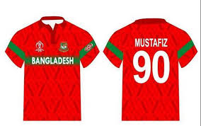
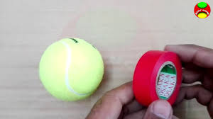
কট আউটঃ- ব্যাটসম্যান বল মারার পর বল শূন্যে থাকা অবস্থায় ফিল্ডারগন বল ধরে ফেললে তখনঐ ব্যাটসম্যান কট আউট হবেন।
স্ট্যাম্প আউটঃ-নো বল ছাড়া ব্যাটসম্যান বল খেলার জন্য ক্রিজ ছেড়ে বাইরে গেলে ঐ সময় যদি উইকেট কিপার বল ধরে বেল ফেলে দেয় তাহলে ব্যাটসম্যান স্ট্যাম্প আউট হবে।
টাইমড আউটঃ-একজন ব্যাটসম্যানকে আউট হওয়ার পর নতুন ব্যাটসম্যান গার্ড নিত ৩ মিনিটেরবেশি সময় নেয় তখন ঐ ব্যাটসম্যান টাইমড আউট হবেন।
হিট আউটঃ-ব্যাটসম্যান বল খেলার সময় যদি শরীর,ব্যাট বা পোশাকে লেগে বেল পড়ে যায় তখন ব্যাটসম্যান হিট উইকেট আউট হবে।

Slide 20
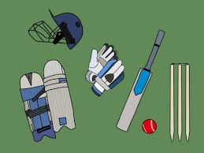
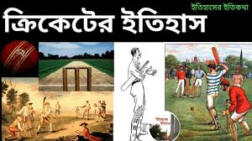
হিট দ্য বল টোয়াইসঃ-ব্যাটসম্যানের ব্যাটে বা শরীরে বল একবার লাগার পর ব্যাটসম্যাননিজের উইকেট রক্ষার জন্য দ্বিতীয়বার বলে আঘাত করলে বা খেললে আবেদনের প্রেক্ষিতে এই আউটের আওতায় পড়বে।
ইচ্চাকৃতভাবে হাত দিয়ে বল ধরাঃ-ব্যাটসম্যান ইচ্ছাকৃতভাবে হাত দ্বারা বল ধরলে বা বাধা প্রদান করলে ঐ ব্যাটসম্যান আউট হবে।
ফিল্ডারদের বল ধরতে বাধাপ্রদানঃ-ব্যাটসম্যান ইচ্ছাকৃতভাবে ফিল্ডারদের বল ধরতে বাধাপ্রদান করলে ঐ ব্যাটসম্যান আউট হবে।
মেডেন ওবারঃএকজন বোলার এক ওভারে কোনো রান না দিলে তাকে মেডেন
ওভার বলে।

Slide 21
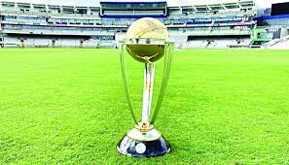
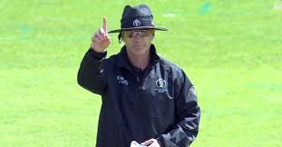
নোবলঃ-বোলার নিয়ম-মাফিক বল না করলে নো-বল হয়। নিম্নের কারনগুলোর জন্য নো-বল ডাকা হয়।
বোলারের কনুই ভেঙ্গে গেলে।
ডেলিভারির সময় পপিং ক্রিজ অতিক্রম করলে।
বোলার বল করার সময় উইকেটের কোনো ক্ষতি করলে।
বল পিচের অর্ধেকের এপাশে পড়লে।
বল সরাসরি ব্ ব্যাটসম্যানের কাঁধের উপর দিয়ে চলে গেলে।
নিয়মমিাফিক পিল্ডার অবস্থান না করলে।

Slide 22
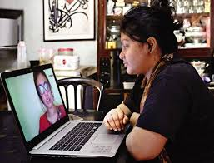
একক কাজ
কি কি কারনে ক্রিকেট খেলায় নো-বল হতে পারে খাতায় লিখ ?

Slide 23
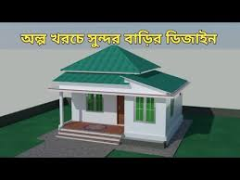
বাড়ীর কাজ
একটি ক্রিকেট খেলার মাঠ অংকন খেলোয়াড়দের অবস্থান দেখাও ?

Slide 24
